Slide 1

내일배움캠프 Data 1기
GA4 데이터를 이용한
GStore 유저 분석
A08 도美인들 황기쁨 김선아 김수경 박상엽

Slide 2

목 차
01
프로젝트 소개
02
데이터 탐색 및 전처리
03
데이터 분석
04
결론
05
한계점
내일배움캠프 Data 1기 / A08 도美인들

Slide 3
01
프로젝트 소개
마케팅 팀 의뢰
" 온라인 GStore의 마케팅 전략 수립을 위한 웹서비스 분석"
Mission
사용자 로그 행동 데이터를 활용해 최적의 마케팅 인사이트 도출
사람들이 가장 많이 구매하는 시간
가장 많이 유입되는 경로
가장 많이 구매하는 나라
추천 마케팅 전략
내일배움캠프 Data 1기 / A08 도美인들

Slide 4





02
데이터 탐색 및 전처리
유저 정보
접속 정보
방문 정보
fullVisitorID (PK)
visitorId
socialEngagementType
sessionId
channelGrouping
device
geoNetwork
trafficSource
date
totals
visitNumber
visitStartTime
transactionRevenue
내일배움캠프 Data 1기 / A08 도美인들

Slide 5

02
데이터 탐색 및 전처리
데이터 전처리
json 형식 데이터 분리
POSIX 데이터 > Date Type 변경
불필요한 컬럼 삭제 및 결측치 처리
totals 데이터 > 숫자 Type 변경
내일배움캠프 Data 1기 / A08 도美인들

Slide 6
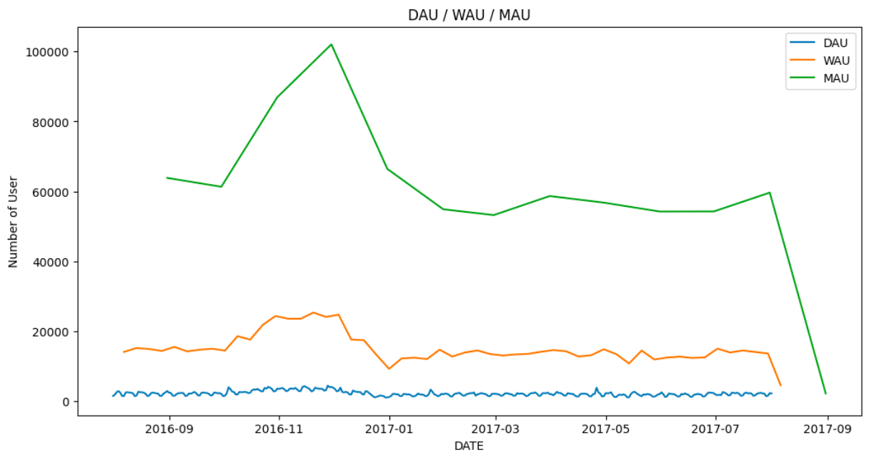
03
데이터 분석
DAU / WAU / MAU 분석
내일배움캠프 Data 1기 / A08 도美인들

Slide 7

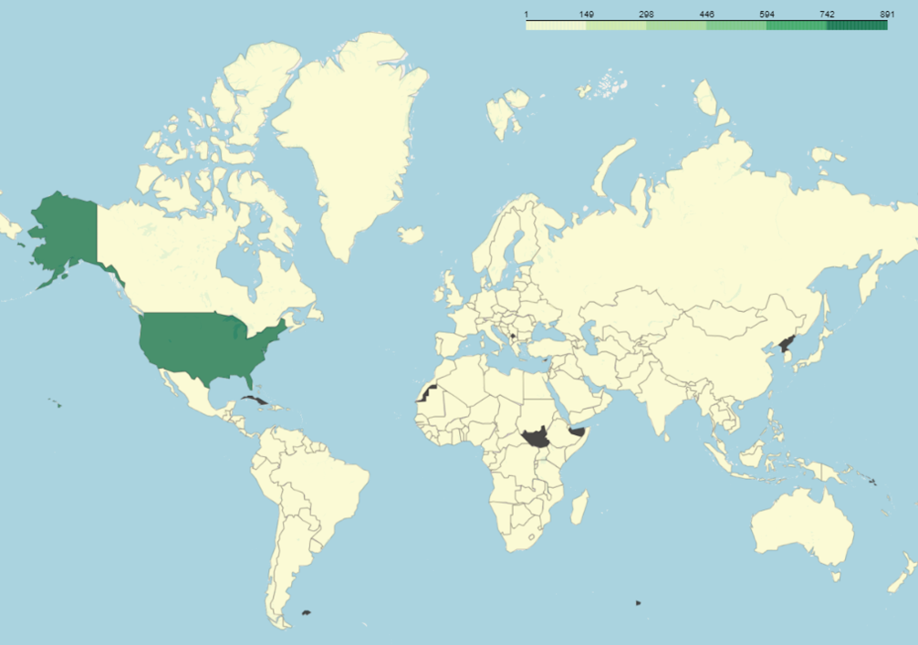
03
데이터 분석
국가별 DAU 평균
내일배움캠프 Data 1기 / A08 도美인들

Slide 8
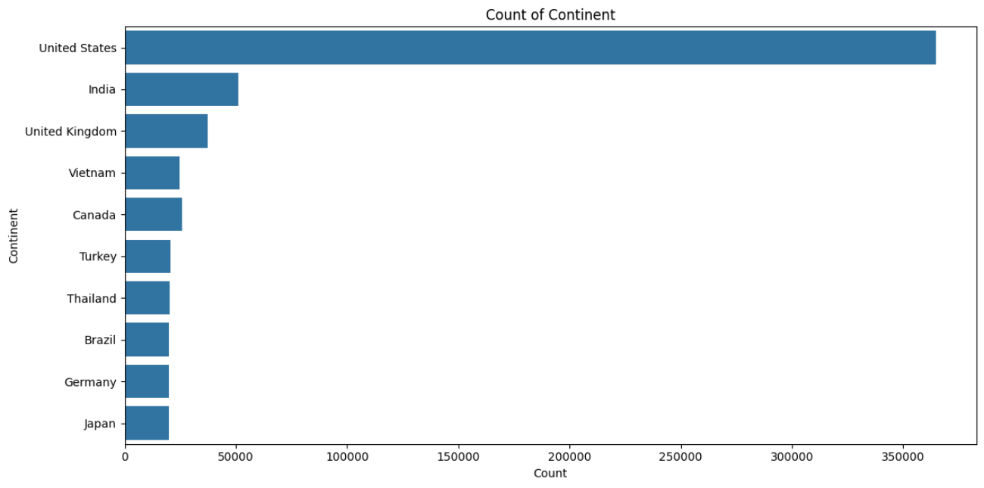
03
데이터 분석
국가별 유저수
내일배움캠프 Data 1기 / A08 도美인들

Slide 9

03
데이터 분석
국가별 DAU 평균과 유저수 1위
내일배움캠프 Data 1기 / A08 도美인들

Slide 10
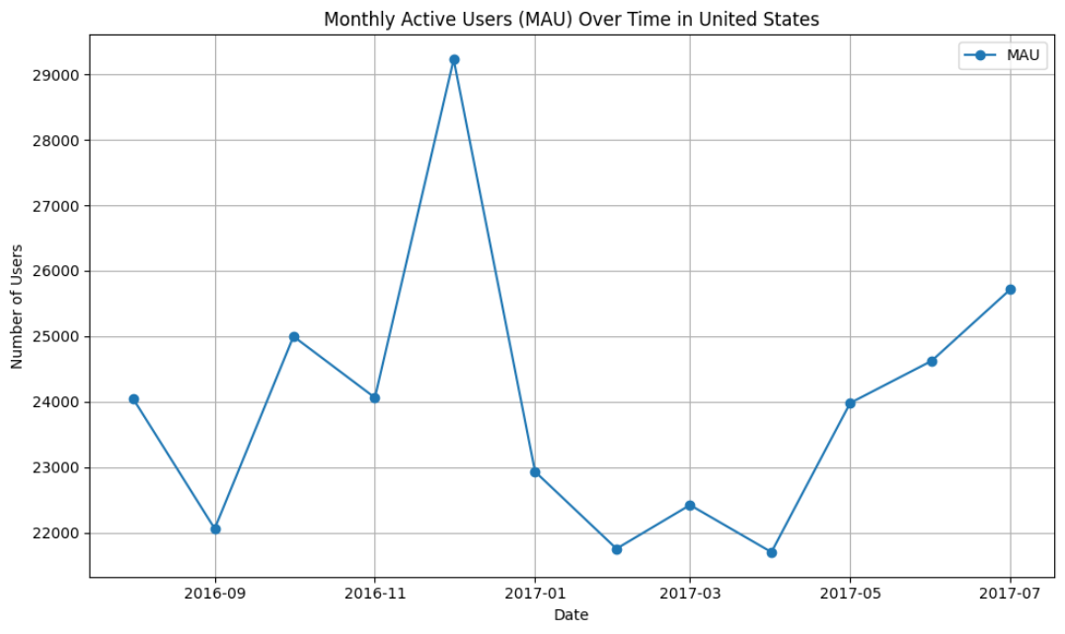
03
데이터 분석
미국 MAU 상세
내일배움캠프 Data 1기 / A08 도美인들

Slide 11
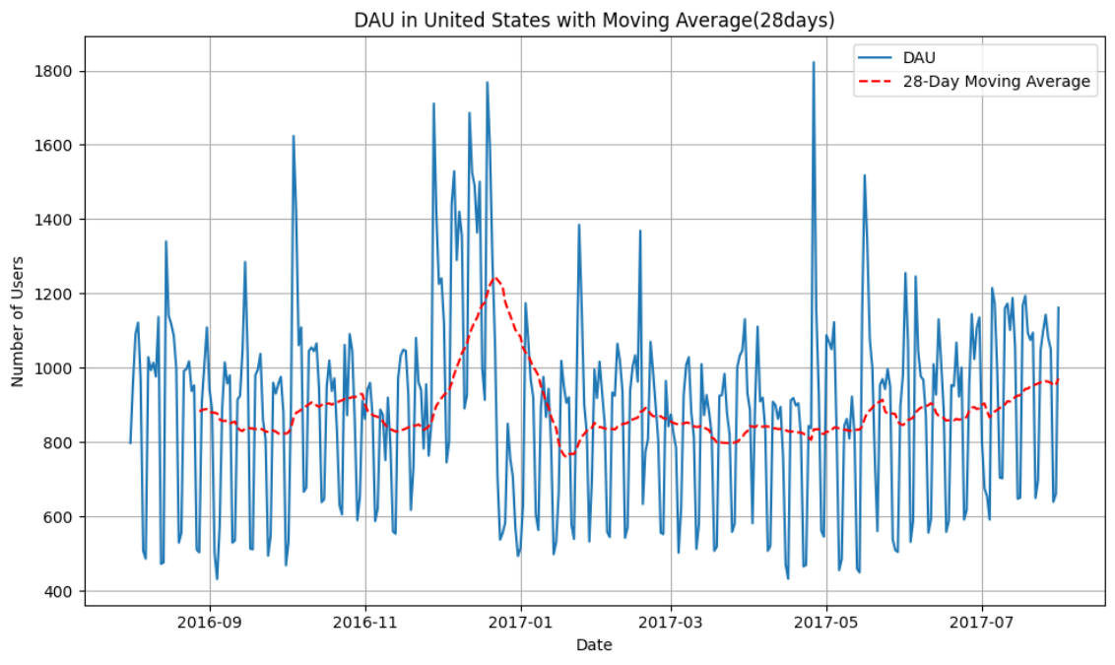
03
데이터 분석
미국 DAU 상세
내일배움캠프 Data 1기 / A08 도美인들

Slide 12
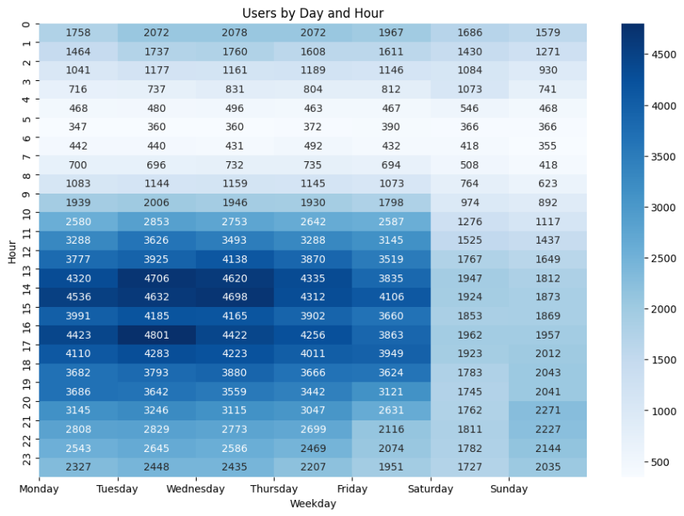
03
데이터 분석
미국 요일별/시간별 유저수
내일배움캠프 Data 1기 / A08 도美인들

Slide 13
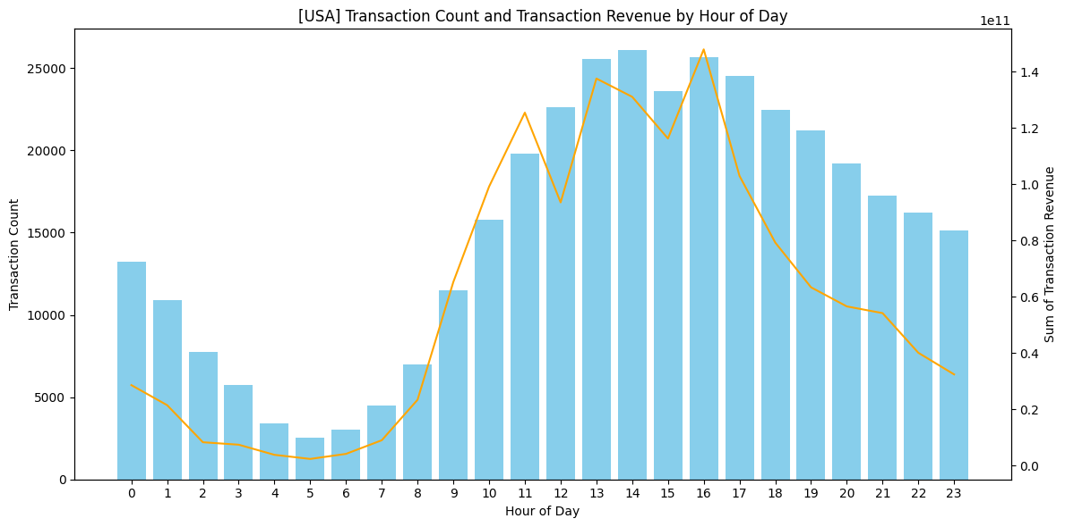
03
데이터 분석
미국 시간별 거래건수/거래(변경예정)
내일배움캠프 Data 1기 / A08 도美인들

Slide 14
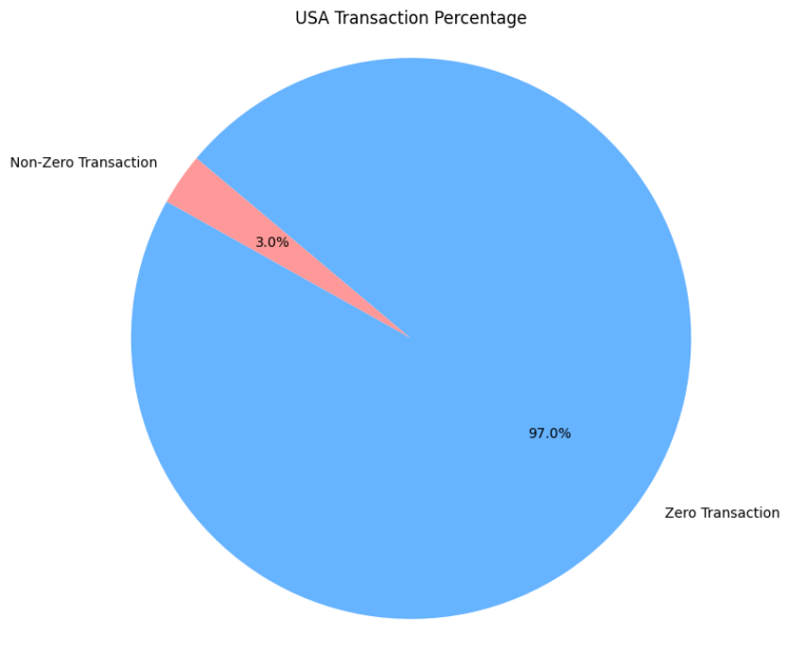
03
데이터 분석
미국 구매자/비구매자 비율
내일배움캠프 Data 1기 / A08 도美인들

Slide 15
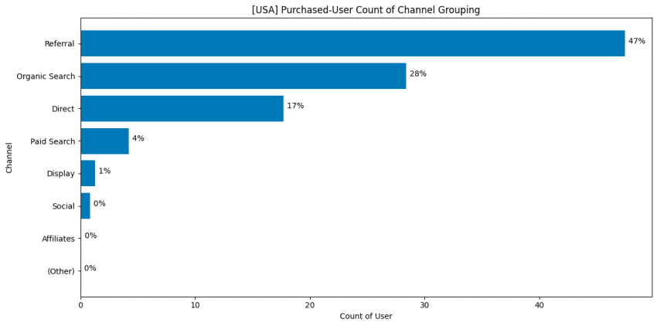
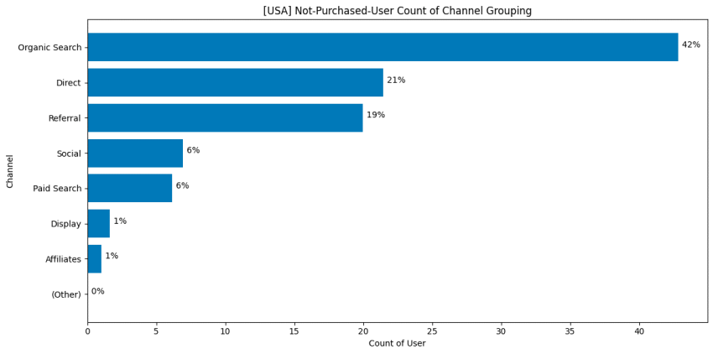

03
데이터 분석
구매자/비구매자 유입채널 분석
내일배움캠프 Data 1기 / A08 도美인들

Slide 16
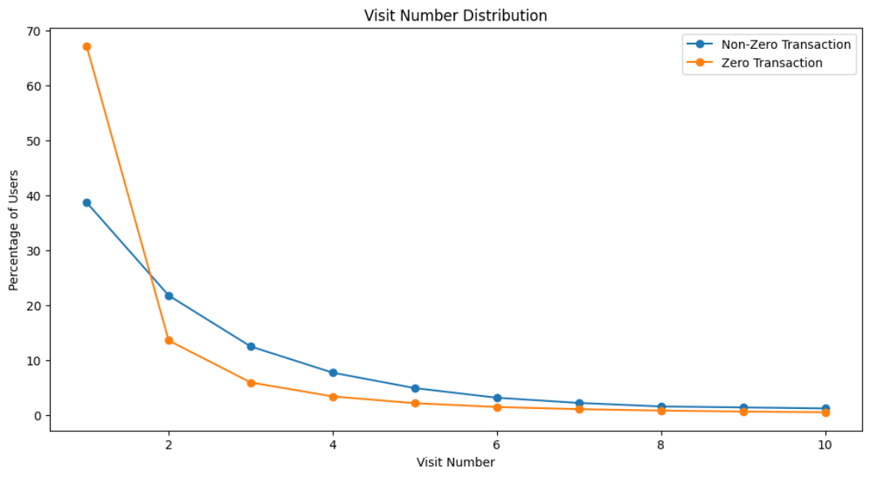
03
데이터 분석
미국 구매자 방문 횟수
내일배움캠프 Data 1기 / A08 도美인들

Slide 17




04
결론
구매 전환율 상승을 위한 Referral 마케팅
소셜 미디어를 통한
바이럴 마케팅
신규 구매 시
쿠폰 제공으로 재방문 유도
친구 초대
할인 쿠폰 증정
재구매 시
할인으로 구매 유도
내일배움캠프 Data 1기 / A08 도美인들

Slide 18

04
결론
미국
가장 많이 구매하는 나라
오후 1시 ~ 5시
가장 많이 구매를 하는 시간
가장 많이 유입되는 경로
Referral
추천 마케팅 전략
구매 전환율 상승을 위한
Referral 마케팅
내일배움캠프 Data 1기 / A08 도美인들

Slide 19
05
한계점
도메인 이해 부족으로 Campaign과 Source의 구체적 지표 해석이 어려움
결측치 및 다량의 중복 데이터로 전처리의 한계를 느낌
다양한 분석 방법을 시도했으나 기술적 역량이 부족해 활용하지 못함
내일배움캠프 Data 1기 / A08 도美인들

Slide 20
내일배움캠프 Data 1기
감사합니다.
A08 도美인들 황기쁨 김선아 김수경 박상엽

